Slide 1
数 据 结 构
计算机科学与技术学院

Slide 2
基础知识题(广义表部分)
求下列广义表操作的结果：
  GetHead((p,h,w));
  GetTail((b,k,p,h));
  GetHead(((a,b),(c,d)));
  GetTail(((a,b),(c,d)));
  GetHead(GetTail(((a,b),(c,d))));
  GetTail(GetHead(((a,b),(c,d))));
  GetHead(GetTail(GetHead(((a,b),(c,d)))));
  GetTail(GetHead(GetTail(((a,b),(c,d)))))。

Slide 3
利用广义表的 GetHead 和 GetTail 操作写出函数表达式，把原子 banana 分别从下列广义表中分离出来。
  L1 = (apple,pear,banana,orange);
  L2 = ((apple,pear),(banana,orange));
  L3 = (((apple),(pear),(banana),(orange)));
  L4 = (apple,(pear),((banana)),(((orange))));
  L5 = ((((apple))),((pear)),(banana),orange);
  L6 = ((((apple),pear),banana),orange);
  L7 = (apple,(pear,(banana),orange));

Slide 4
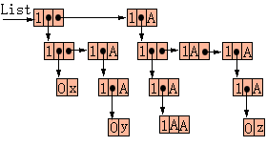
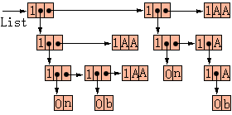
画出下列广义表的存储结构图。
  ((( )), a, ((b, c), ( ), d), (((e))))
  ((((a), b)), ((( ), (d)), (e, f)))
已知右侧各图为广义表的存储结构图，写出各图表示的广义表。

